Slide 1
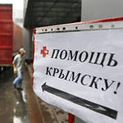
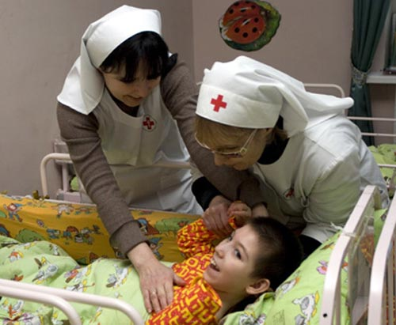
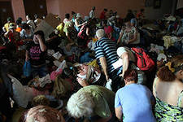
Урок ОРКиСЭ тема:МИЛОСЕРДИЕ

Slide 2
Урок разработала:
Воронкова Екатерина Викторовна
с. Зенково
2012 год

Slide 3
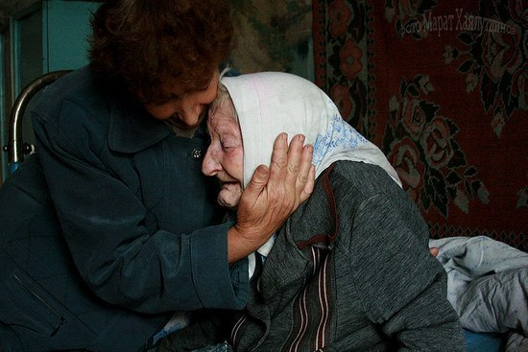

Slide 4
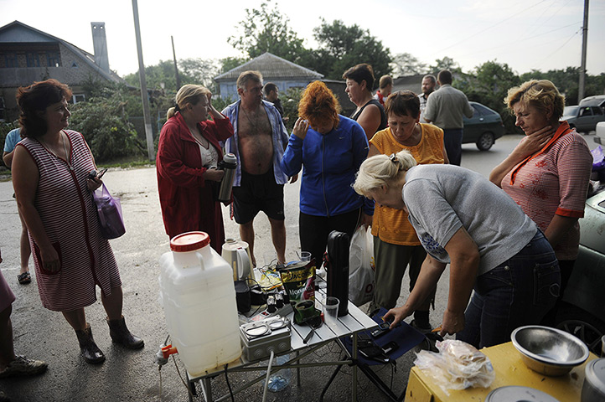
Гуманитарная помощь в Крымске

Slide 5
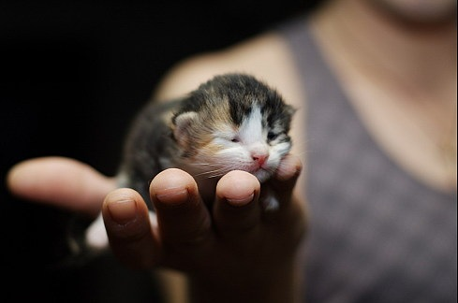
МИЛОСЕРДИЕ - это великодушие, доброта к людям, готовность простить или хотя бы понять человека, даже если он совершил что-то очень плохое.

Slide 6
Милосердие —сострадательное, доброжелательное, заботливое, любовное отношение к другому человеку; противоположность милосердия — равнодушие, жестокосердие, злонамеренность, враждебность, насилие.

Slide 7
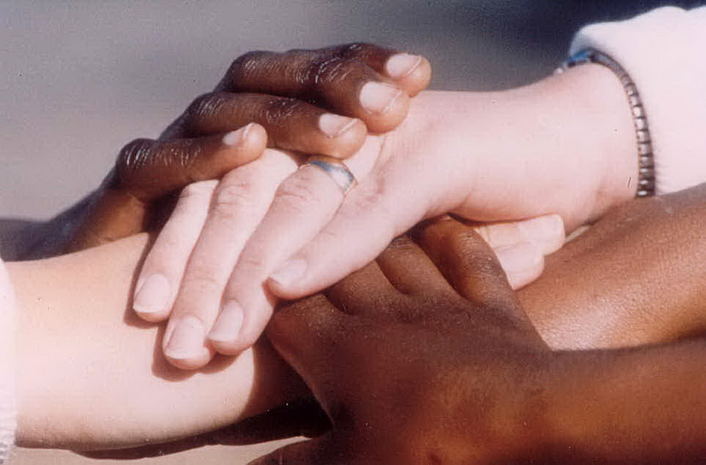

Slide 8
Словарная работа
МИЛОСЕРДИЕ
БЛАГОТВОРИТЕЛЬНОСТЬ

Slide 9
В словаре С. И. Ожегова: «Благотворительность – оказание частными людьми материальной помощи бедным из милости».

Slide 11
Без добрых людей мир давно бы уже погиб!!! Миром правят добрые люди. Добро всегда сильнее зла.

Slide 13
СПАСИБО ЗА ВНИМАНИЕ

